Slide 1
Mitgliederversammlung 2021
Informationen zum geplanten Bau einer multifunktionalen Sportstätte und zum Tausch der Tennisplätze
Chronologie:
  Überlegungen zum Anbau einer multifunktionalen Sportstätte mit Schießstand (Erste Gespräche August 2017)
  Anfragen zur Genehmigung durch die Gemeinde wurden immer wieder abgelehnt
  Neue Sportstätte sollte über das Förderprogramm „Moderne Sportstätten 2022“ finanziert werden. (Förderprogramm muss auf alle antragsberechtigten Vereine der Gemeinde aufgeteilt werden)
  => Förderung bzw. Höhe der Förderung waren mehr als fraglich

Slide 2
Mitgliederversammlung 2021
Informationen zum geplanten Bau einer multifunktionalen Sportstätte und zum Tausch der Tennisplätze
Chronologie:
  Weitere Projekte „Flutlicht Sportpark Wester“ und „Sanierung Tennisumkleide“ konnten bisher nicht über Förderprogramme finanziert werden
  Vorschlag der Gemeinde:
    Tausch Tennisplätze gegen Hotelfläche
    Neubau von 2 Tennisplätzen

Slide 3
Mitgliederversammlung 2021
Informationen zum geplanten Bau einer multifunktionalen Sportstätte und zum Tausch der Tennisplätze
Chronologie:
  Gespräch mit dem Abteilungsvorstand Tennis am 29. Januar 2020
  Abteilungsvorstand sieht die Notwendigkeit des Tausches und die Vorteile
  Abteilungsvorstand stimmt dem Tausch zu
  Abteilungsversammlung Tennis am 20. Februar 2020
  Abteilung lehnt den Tausch ab
  Weiteres Gespräch mit dem Abteilungsvorstand am 3. September 2020
  Der Abteilungsvorstand stimmt bei einer Enthaltung dem Tausch zu

Slide 4
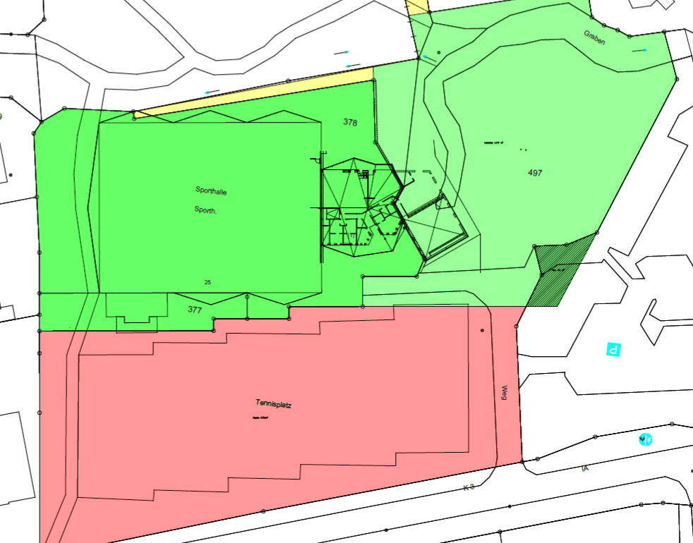
Mitgliederversammlung 2021
Informationen zum geplanten Bau einer multifunktionalen Sportstätte und zum Tausch der Tennisplätze
Darstellung der Fakten
Größe Hotelfläche:
Ca. 3.000 m²
Größe Tennisplätze:
Ca. 5.000 m²

Slide 5
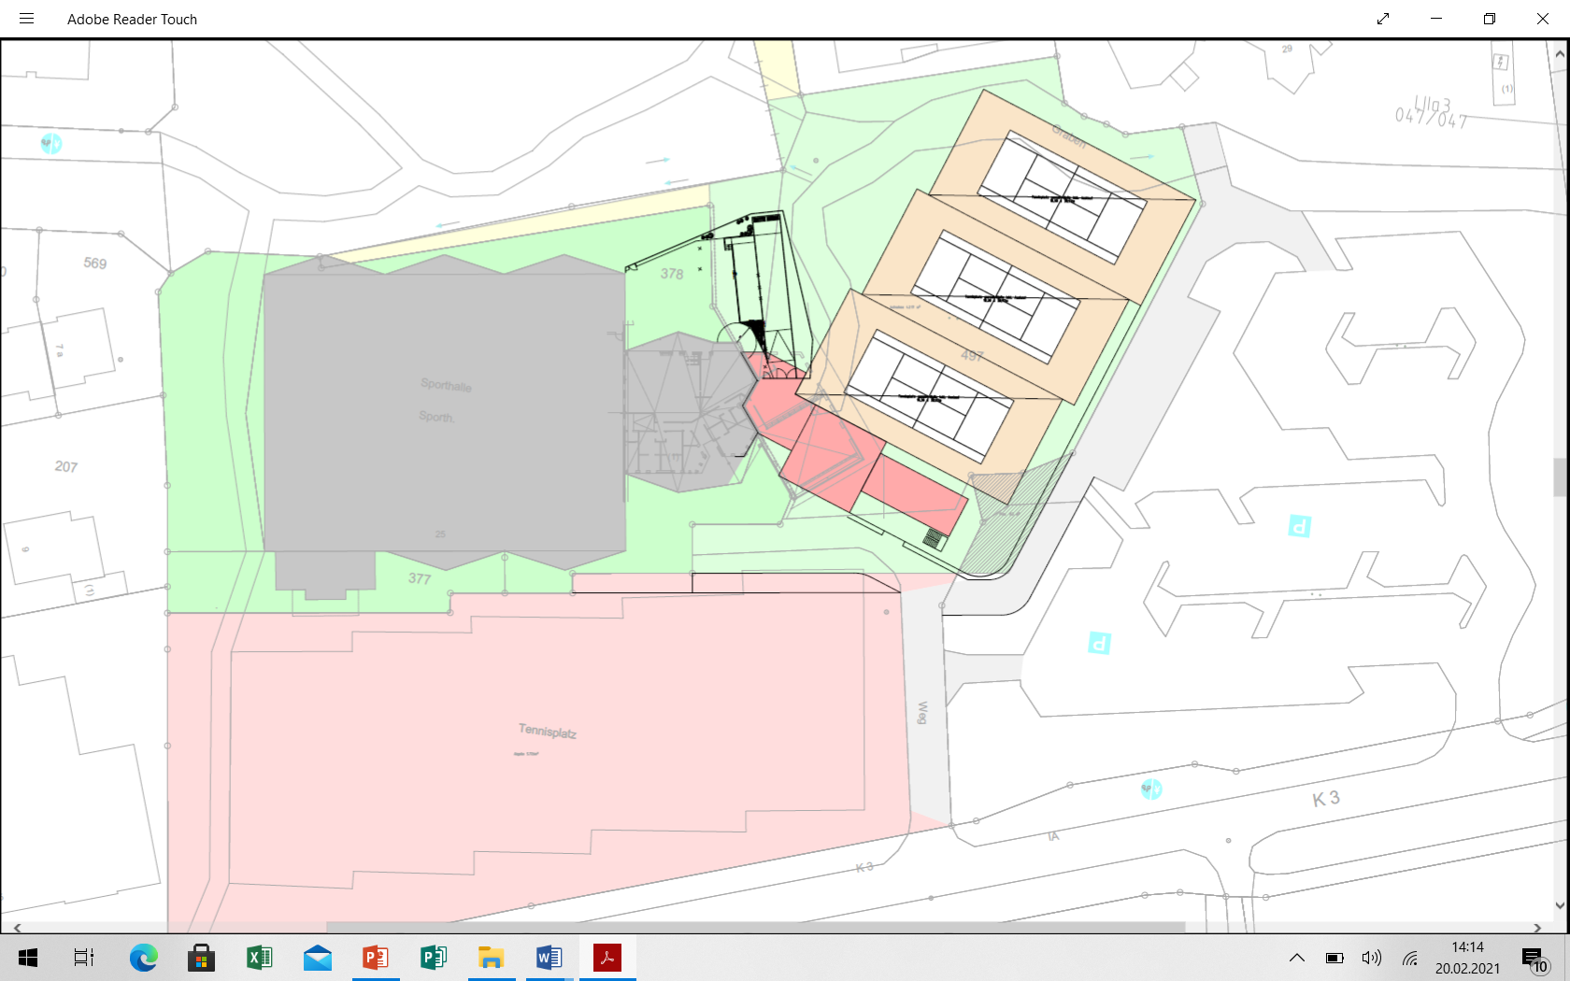
Mitgliederversammlung 2021
Informationen zum geplanten Bau einer multifunktionalen Sportstätte und zum Tausch der Tennisplätze
Darstellung der Fakten
3 Tennisplätze und ggf. ein Übungsplatz sind auf der Fläche möglich
Die bestehenden Tennisplätze sind auf einer gepachteten Fläche gebaut worden
Der Pachtvertrag ist Ende 2017 ausgelaufen und verlängerte sich automatisch um fünf Jahre bis 2022.
Die Gemeinde ist nicht verpflichtet den Pachtvertrag zu verlängern
Die Gemeinde kann aus „wichtigen“ Gründen kündigen

Slide 6
Mitgliederversammlung 2021
Informationen zum geplanten Bau einer multifunktionalen Sportstätte und zum Tausch der Tennisplätze
Darstellung der Fakten
Die Gemeinde benötigt das Gelände
Die Gemeinde bietet an drei neue Tennisplätze zu bauen
Das Flurstück Hotelfläche wird mit den Flurstücken VSC und Tennisumkleide zu einem Flurstück vereinigt

Slide 7
Mitgliederversammlung 2021
Informationen zum geplanten Bau einer multifunktionalen Sportstätte und zum Tausch der Tennisplätze
Darstellung der Fakten
Veränderung absolut | - 40
Veränderung Prozent | - 33%
Anteil Ü60 absolut | 38
Prozent der Ü60 | 47%

Slide 8
Mitgliederversammlung 2021
Informationen zum geplanten Bau einer multifunktionalen Sportstätte und zum Tausch der Tennisplätze
Mögliche Folgen bei der Ablehnung eines Tausches der Flurstücke:
Die Gemeinde benötigt das Gelände für die Gemeindeentwicklung und verlängert den Pachtvertrag nicht !
Die Tennisplätze müssen ggfs. vom Verein zurückgebaut werden
Es entstehen keine neuen Outdoor-Tennisplätze
Ein Wettkampfbetrieb ist bei dann nur noch einem Indoorplatz unmöglich

Slide 9
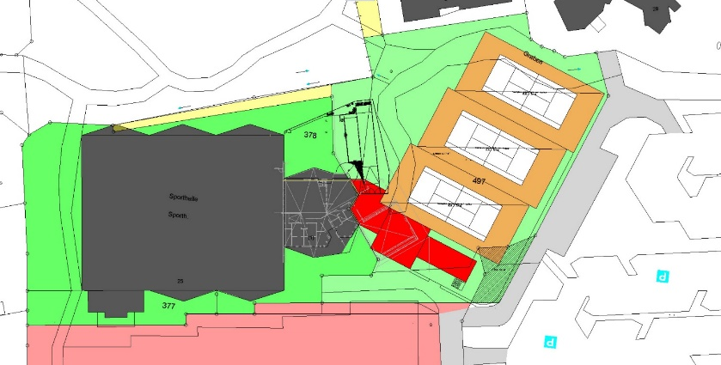
Mitgliederversammlung 2021
Informationen zum geplanten Bau einer multifunktionalen Sportstätte und zum Tausch der Tennisplätze
Gründe für die Annahme des Tauschvorschlages:
Neubau Schießstand (multifunktional nutzbar)
  geplantes Budget mindestens 300.000 €
  Standort als Anbau an das VSC
  Möglichkeit der Kombination mit 3 neuen Tennisplätzen
  Förderung durch das Programm „Förderung der Strukturentwicklung des ländlichen Raums“ | Land NRW
  Förderhöhe bis zu 90 % der Kosten
  Eine Förderung über das Programm „Moderne Sportstätten“ ist nicht möglich

Slide 10
Mitgliederversammlung 2021
Gründe für die Annahme des Tauschvorschlages:
Flutlichtanlage Sportpark Wester
  Umrüstung der Flutlichtanlage auf LED Technik
  Geplantes Budget ca. 52.000 €
  Förderung in Höhe von 33.000 € durch das Programm „Moderne Sportstätte 2022“ | LSB
Die Anträge für die beiden Projekte „Flutlicht“ und „Umkleiden“ sind bereits gestellt und durch den KSB mit den anderen Everswinkeler Vereinen abgestimmt
Duschen und Umkleiden Tennisanlage
  Geplantes Budget ca. 118.000 €
  Modernisierung der Umkleiden und Duschen im EG des Clubheimes der TA
  Förderung in Höhe von 77.000 € durch das Programm „Moderne Sportstätte 2022“ | LSB022“ | LSB

Slide 11
Mitgliederversammlung 2021
Fragen von unserem Ehrenmitglied Hermann Walter:
Ist bei dem Zugeständnis beachtet worden, dass die Umkleide- und Duschräume nicht mehr in unmittelbarer Nähe der neuen Plätze liegen? Ist der Abstand zur neuen Lage der Freiplätze kein Problem?
=> Die Entfernung von den Tennisplätzen zu den Umkleiden beträgt etwa 120 m Von den Umkleiden zum fünften Tennisplatz sind es ca. 90 m.
Was erhält der Verein außer der Errichtung von 3 Plätzen auf der ehemals als Hotelfläche ausgewiesenen Fläche?
=> Durch das neue Förderprogramm können die Kosten des Anbaus mit bis zu 90% gefördert werden. Um für „Moderne Sportstätte 2022“ in Frage zu kommen, hätten 50 % gefördert werden müssen und im Optimalfall wäre das Projekt mit ca. 60% gefördert worden. Eine Förderung der Flutlichtanlage und der Tennisumkleide wären nicht möglich gewesen.

Slide 12
Mitgliederversammlung 2021
Fragen von unserem Ehrenmitglied Hermann Walter:
Warum ist dieser äußerst wichtige Punkt nicht vor der Entscheidung der Gremien bis zur Erörterung in der Mitgliederversammlung zurückgestellt worden? Bedarf diese wichtige Entscheidung nicht der Beschlussfassung durch die Mitgliederversammlung?
Die Abteilung Tennis ist lediglich für den sportlichen Bereich der Abteilung zuständig
Der Geschäftsführende Vorstand hat die Entscheidung vom Gesamtvorstand bestätigten lassen
Eine Abstimmung in der Mitgliederversammlung ist laut Satzung nicht erforderlich

Slide 13
Mitgliederversammlung 2021
Satzung
§ 10 Abs. 2
Dem gesetzlichen Vorstand obliegt die Vertretung des Vereins nach außen. Er ist für die außenwirksame Umsetzung der Beschlüsse und Entscheidungen der Mitgliederversammlung, des erweiterten Vorstandes und des geschäftsführenden Vorstandes sowie für die ihm sonst übertragenen Aufgaben zuständig. Er kann Entscheidungen treffen und umsetzen, die bis zur nächsten anberaumten Sitzung des Geschäftsführenden Vorstandes keinen Aufschub vertragen; nimmt der gesetzliche Vorstand solche Aufgaben wahr, berichtet er dem Geschäftsführenden Vorstand und dem erweiterten Vorstand.

